Slide 1
Næringseiendom 2023
Næringseiendomsseminaret – 20års jubileum
Juridisk nytt for eiendomsbransjen
Advokat Ivar strandenes

Slide 2
Et kort tilbakeblikk – 20 år med næringseiendom

Slide 3
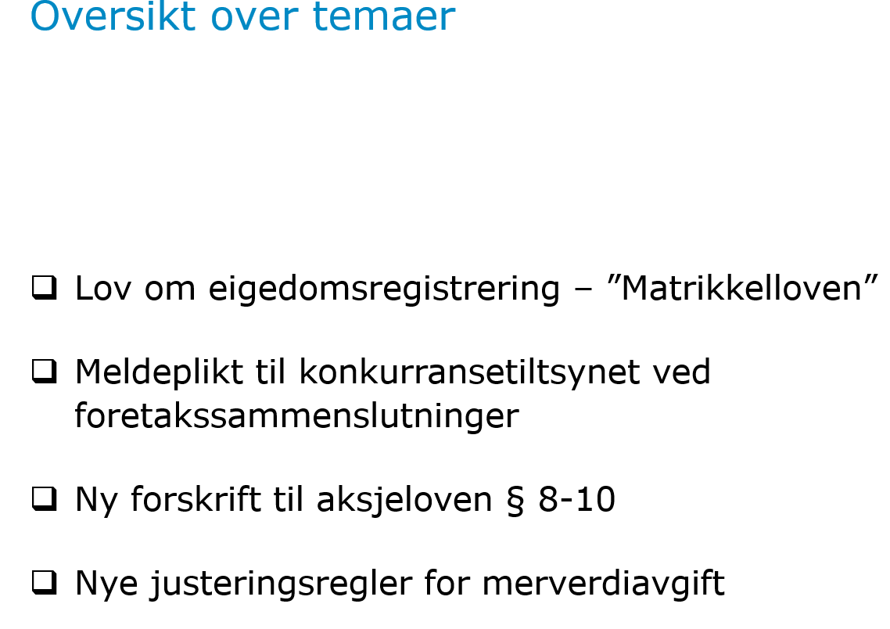
Jussnytt på næringseiendom anno 2008 – fremdeles aktuelt i dag?

Slide 4
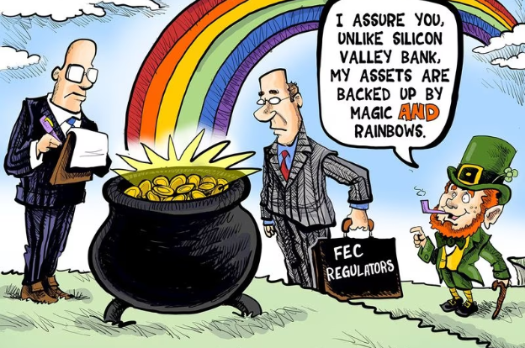
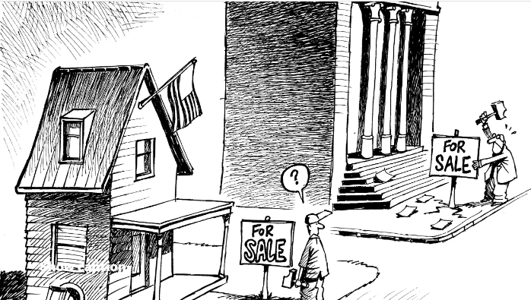
Verdensbildet i 2023
Behovet for stabilitet og forutsigbarhet (?)

Slide 5
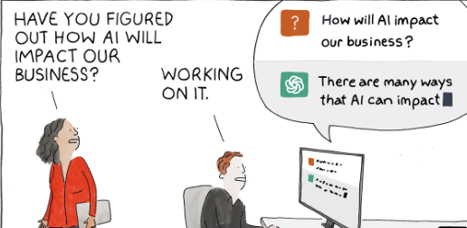
"Tenke sjæl og mene. Måtte stå for det du sa Ikke vri deg unna, ikke være likeglad"
Verdensbildet i 2023
Trond-Viggo Torgersen fra albumet "Det by'ner" (1981)

Slide 6
Rammebetingelsene for næringseiendom i 2023
Lov og forskriftsendringer

Slide 7
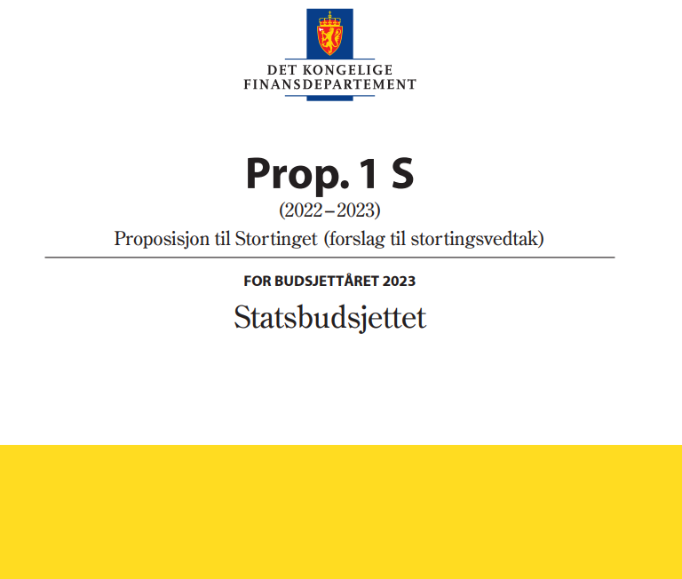
Det store bildet
Forventninger om fremtiden?
Statsbudsjettet for 2023.
"Business as usual" for næringseiendom?
Torvikutvalgets utredning - 19. desember 2022.
Forslag om endret boligbeskatning.
Forslag om mindre justeringer i fritaksmetoden (3%-regelen → 5% + aksjegevinster inkluderes).

Slide 8
Ny lov om bærekraftig finans
Nye lover og forskrifter: Lov om bærekraftig finans
EUs Taksonomien er et klassifiseringssystem. Formålet er å definere hvilke aktiviteter som skal regnes for bærekraftige.
Det er de ulike aktiviteter som vurderes, som nærmere definert i "screening kriteriene".
Trådte i kraft i EU fra 1.1.2022.
Loven trådte i kraft i Norge 1.1.2023.

Slide 9
Et hav av ulike rapporteringskrav
Nye lover og forskrifter: Lov om bærekraftig finans
NFRD: Direktivet er gjennomført i Norge
CSRD: Direktivet trådte i kraft i EU 1.1.2023.
Forventede rapporteringskrav i Norge fra og med 2024.
Innebærer relativt omfattende rapporteringskrav, også om taksonomi-relaterte forhold.

Slide 10
Rapporteringskrav: hvem og når?
Nye lover og forskrifter: Lov om bærekraftig finans
Ikke lovkrav om regnskapsrapportering for norske foretak før for regnskapsåret 2023 (rapportering i 2024).
Finansdepartementet har oppfordret norske foretak som er omfattet, til frivillig å rapportere for 2023.
Rapporteringspliktige: Banker, forsikringsforetak og noterte foretak med over 500 ansatte, som regnes som "store foretak" etter EUs regnskapsdirektiv.
Endringer i regnskapsdirektivene påvirker hvem som er rapporteringspliktig: Andelen rapporteringspliktige subjekt vil øke frem mot 2026.

Slide 11
Hva skal rapporteres?
Nye lover og forskrifter: Lov om bærekraftig finans
Frivillig klassifiseringssystem.
Det er aktiviteter som vurderes.
Det er utarbeidet tekniske screeningkriterier for en rekke bransjer, herunder eiendom.

Slide 12
Norske definisjoner iht Taksonomien
Nye lover og forskrifter: Lov om bærekraftig finans
Hva er avklart
Hva mangler
Veileder fra departementet 31. januar 2023.
Nesten nullenergibygg:
Boligblokk – 67 kwh/m2/år
Kontor – 76 kwh/m2/år
Ulike måter å måle på: "Primærenergibehov" og "Levert energi"
Norsk definisjon av "Major Renovation"?
Hvordan måle de 15 % beste bygg oppført før 31.12.2020?

Slide 13
Forslag til revidert bygningsenergidirektiv
Forventede fremtidige reguleringer: EU
EU arbeider med nytt bygningsenergidirektiv
Forslag passerte EU-parlamentet i mars 2023
Hvilke konsekvenser har dette for Norge?

Slide 14
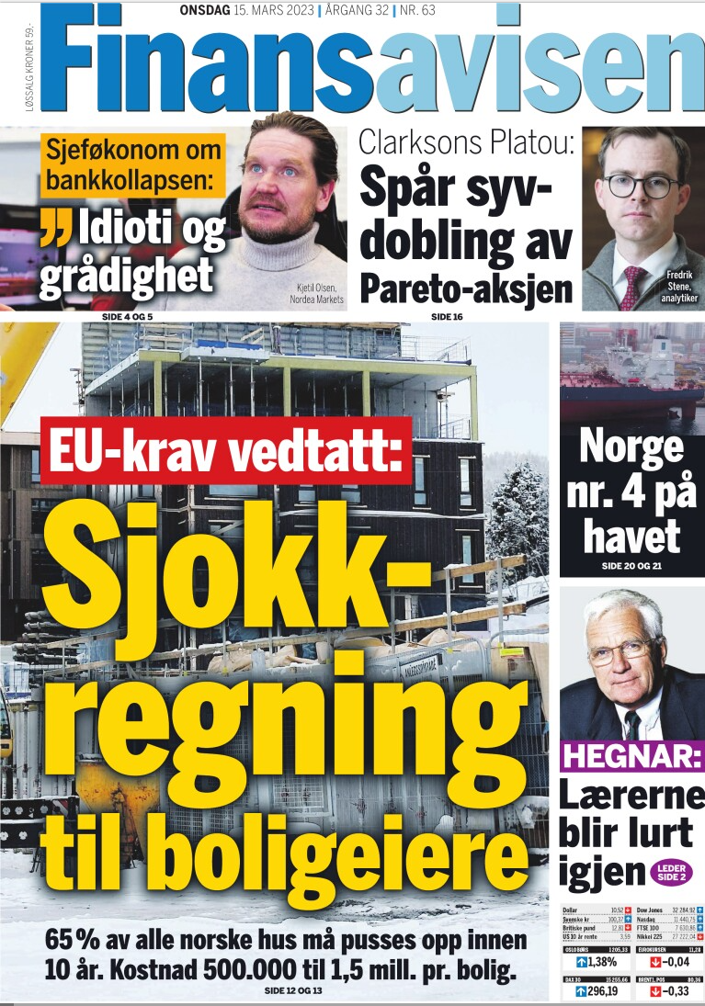
Forslag til revidert bygningsenergidirektiv

Slide 15
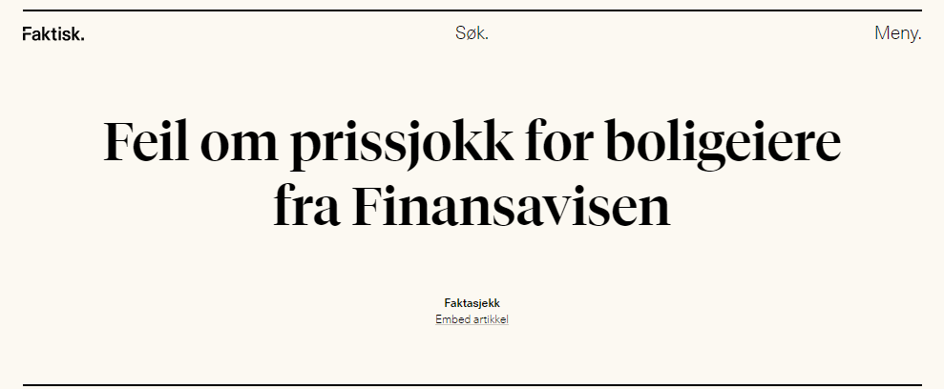
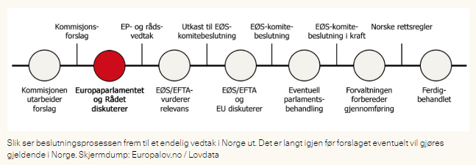

Slide 16
Loven i et nøtteskall
Ny lov: Åpenhetsloven
§
§ 1 Lovens formål
Loven skal fremme virksomheters respekt for grunnleggende menneskerettigheter og anstendige arbeidsforhold i forbindelse med produksjon av varer og levering av tjenester,
og sikre allmennheten tilgang til informasjon om hvordan virksomheter håndterer negative konsekvenser for grunnleggende menneskerettigheter og anstendige arbeidsforhold.
I kraft f.o.m. 1. juli 2022
Tre plikter:
Aktsomhetsvurderinger
Redegjørelse for aktsomhetsvurderinger
Innsyn
Håndheves av Forbrukertilsynet

Slide 17
"Større virksomheter"
Åpenhetsloven: Hvem gjelder loven for?
§
1
Virksomheter som omfattes av regnskapsloven § 1-5
Åpenhetsloven § 3 (1) a)
Med større virksomheter menes virksomheter som omfattes av regnskapsloven § 1-5, eller som på balansedagen overskrider grensene for to av følgende tre vilkår:
salgsinntekt: 70 millioner kroner
balansesum: 35 millioner kroner
Gjennomsnittlig antall ansatte i regnskapsåret: 50 årsverk.
Morselskaper skal regnes som større virksomheter dersom vilkårene er oppfylt for mor- og datterselskaper sett som en enhet.
2
Virksomheter som overskrider grensene for to av de tre vilkårene i åpenhetsloven § 3
Hvilken del av selskapet inngår i virksomheten?
Alternativ 1: Morselskap i Norge
Alternativ 2: Morselskap i utlandet

Slide 18
Endringer i plan- og bygningsregelverk
Lov og forskriftsendring: plan- og bygg
Flere endringer i TEK med virkning fra 1. juli 2022. Krav til:
Nybygg skal kunne demonteres og materialer kartlagt for ombruk.
Økt krav til sortering av avfall på byggeplass: 60% ->70%.
Ombrukskartlegging ved riving.
Klimagassregnskap.
Overgangsordning til 1.7.2023.
Endringer i plan- og bygningsloven trådte i kraft 1.1.2023:
Forenkling og klargjøring av hva slags arbeid som er underlagt søknadsplikt.

Slide 19
Dommer og avgjørelser

Slide 20
Har leietaker avtalt faste felleskostnader?
Leieavtalen:
LB-2021-180017: Dom fra Borgarting lagmannsrett 21. desember 2022
"I tillegg til leien betaler leietaker en andel av eiendommens felleskostnader. Felleskostnadene fordeles etter eiendommens fordelingsnøkkel. Eiendommens fordelingsnøkkel justeres forholdsmessig ved eventuelle endringer i grunnlaget for fordelingsnøkkelen"
Spørsmål om man i leieavtalen hadde låst felleskostnadene til kr 155 pr m2.
Utgangspunktet:
"Saken gjelder tolking av en avtale i næring mellom profesjonelle parter. Ved tolkning av slike avtaler er det klare utgangspunkt at det skal foretas en objektiv fortolkning, hvor avtalens ordlyd må tillegges stor vekt"
Ikke påvist noe felles forståelse mellom partene.
Utleiers e-post:
Hei, Jeg har gått en runde på det med strøm. Det vi gjør er å øke felleskostnadene til kr 155,- pr m2 pr år, så er strøm inkl.

Slide 21
A gentlemen’s agreement is an arrangement, which is not an agreement, between to persons, neither of whom are gentlemen, with each expecting the other to be strictly bound, while he himself has no intention of being bound at all
High Court, Judge Harry Vaisey

Slide 22
Ekspropriasjon og parkprinsipp
HR-2022-2440-A: Høyesterettsdom 21. desember 2022
Parkprinsippet: ekspropriasjonserstatning for "interne" friarealer innenfor et utbyggingsområde fastsettes etter utjevnet strøkpris.
Hva med ekspropriasjon fra en grunneier som allerede har solgt utbyggingsarealene i det frie marked, men sitter igjen med friarealene?

Slide 23
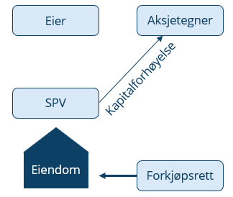
Forkjøpsrett og aksjetransaksjoner
LG-2022-131566: Dom fra Gulating lagmannsrett 18. desember 2022
Løsningsrettsloven § 11 sjette ledd:
"Hefter forkjøpsrett på ein eigedom som høyrer til eit selskap, kan retten til å løyse eigedomen gjerast gjeldande når ein så stor del av aksjane eller selskapspartane skiftar eigar at styringsretten i selskapet kjem på andre hender"
Gulating lagmannsrett (2-1):
Kapitalforhøyelse utløser ikke forkjøpsrett
I utgangspunktet krav om eierskifte for nær 90 % av aksjene i SPV.

Slide 24
Eiendomsrett til luft – Gondolsaken på Voss
HR-2022-933-A: Høyesterettsdom 16. mai 2022
Grunneiers egen utnyttelse:
"Det foreligger ikke rettskilder som tilsier at eiendomsrettens utstrekning oppover kan fastsettes til en bestemt høyde i meter. Avgjørende blir derfor hvor høyt grunneieren har interesse i å utnytte sin eiendom"
Grunneiers interesse i å blokkere alternativ utnyttelse
"Eiendomsretten strekker seg videre så langt som grunneieren etter en objektiv vurdering har en berettiget og saklig interesse i å nekte aktivitet eller tiltak over egen grunn"

Slide 25
Megleransvar: unnlatt videreformidling av budaksept
HR-2022-1316-A: Høyesteretts dom 30. juni 2022
I budrunde hadde selger formidlet aksept av et bud til megler.
Megler unnlot å videreformidle aksepten til kjøper A. Budrunde fortsatte. Kjøper A fikk senere tilslaget med et bud NOK 150 000 høyere enn det som først var akseptert av selger.
Kunne megler holdes ansvarlig?
"På den ene siden utsatte megleren selgeren for risiko; budet var ikke lenger bindende for A etter fristutløpet. At dette ikke ledet til tap for selgeren, skyldes at det kom inn senere bud. Men den etterfølgende utviklingen etter fristutløpet kan etter mitt syn ikke være avgjørende for bedømmelsen av meglerens opptreden"

Slide 26
Oppsummering: hvor går vi herfra?
Upwards & onwards?
eller
Crash & burn?

Slide 27
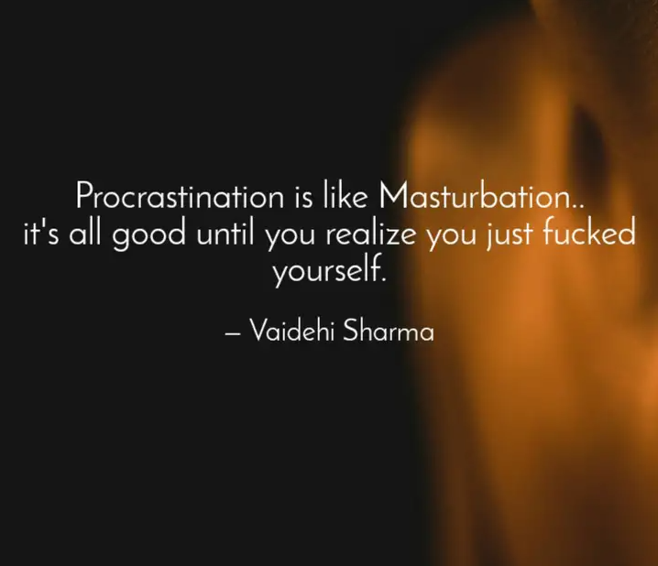
Alltid muligheter for den handlekraftige
Finansavisen 17.12.2022

Slide 28
Hva bør vi frykte og hvor ligger mulighetene?

Slide 29
Takk for oppmerksomheten!

